Slide 1

TATA KELOLA
SISTEM & TEKNOLOGI INFORMASI
PERTEMUAN 3
Notes:
Judul : 36 pt, Sub Judul : 32, Isi : 24 pt, Font : Arial

Slide 2
SEKILAS AUDIT SI/TI
Materi Pokok :
Pengertian Audit SI/TI
Pendekatan Audit SI/TI Berbasis Resiko
Metodologi Audit SI/TI
2

Slide 3
PENGERTIAN AUDIT SI/TI
Definisi Sistem Informasi Informasi (SI) dan Teknologi Informasi;
Istilah Audit dan pengertiannya;
Tinjauan Penting dalam Audit SI/TI meliputi :
Tinjauan terkait dengan fisik dan lingkungan;
Tinjauan administrasi sistem;
Tinjauan perangkat lunak;
Notes:
Judul : 36

Slide 4
PENGERTIAN AUDIT SI/TI
Tinjauan keamanan jaringan;
Tinjauan kontinuitas bisnis;
Tinjauan integritas data;
Acuan tinjauan audit SI/TI terhadap pemberian
gambaran yang jelas tentang keadaan manajemen;
Notes:
Judul : 36

Slide 5
PENDEKATAN AUDIT SI/TI RISK BASE
Tujuan dan Fungsi Audit SI/TI Berbasis Resiko;
Serangkaian Aktivitas Audit SI/TI Berbasis Resiko;
Kesalahan-Kesalahan yang mungkin muncul pada saat Audit SI/TI atau dikenal dengan Audit Risk dikarenakan data kurang lengkap/tidak terdeteksi;
Audit Risk dikelompokkan menjadi : Inherent Risk, Control Risk, Detection Risk;

Slide 6
METODOLOGI AUDIT SI/TI
“Sebelum melakukan audit SI/TI dibutuhkan perencaan yang memadai guna mewujudkan pelaksaan audit yang efektif” (Riyanarto S);
Metodologi dalam Audit SI/TI :
Analisis Kondisi Eksisting;
Penentuan Tingkat Resiko;
Pelaksanaan Audit SI/TI;
Penentuan Rekomendasi;

Slide 7
ANALISIS KONDISI EKSISTING
Peninjauan kondisi perusahaan saat ini yang berkaitan dengan aktivitas bisnis yang didukung oleh SI/TI.
Teknik yang dilakukan adalah melakukan pengumpulan bukti/informasi terkait proses bisnis (yang didukung oleh TI), hukum, regulasi, kebijakan, prosedur.

Slide 8
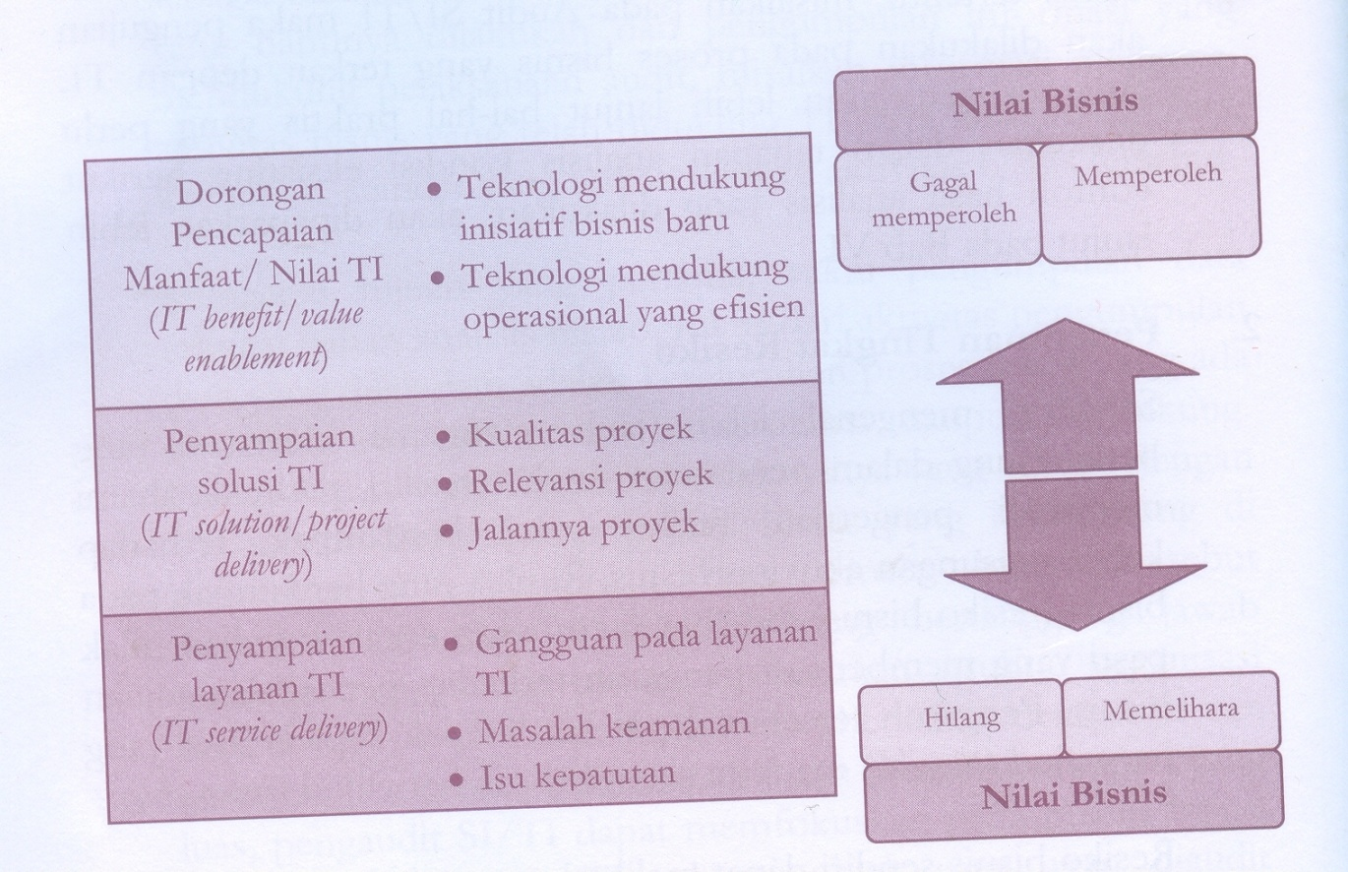
PENENTUAN TINGKAT RESIKO
Pengertian resiko yang berdampak pada keberlangsungan aktivitas bisnis;
Tipe Resiko TI

Slide 9
PELAKSANAAN AUDIT SI/TI
Sebelum Audit SI/TI perlu dilakukan :
Pendefinisian Scope dan Objective atau ruang lingkup dan tujuan audit berdasarkan hasil dari resiko TI yang paling tinggi tingkat resikonya yang dilakukan pada tahap penentuan tingkat resiko;
Setelah itu melakukan uji kepatutan berbasis resiko.
Uji kepatutan dapat dilakukan dengan melakukan tinjauan terhadap kontrol secara umum/spesifik.

Slide 10
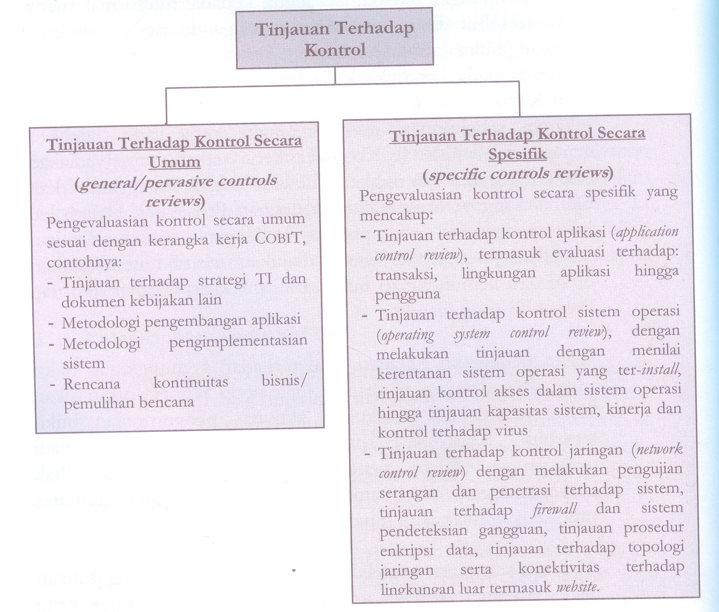

Slide 11
PENENTUAN REKOMENDASI
Aktivitas Audit menghasilkan kesimpulan dan temuan yang akan mengarahkan pada rekomendasi yang mencerminkan pemenuhan terhadap tujuan objektif yang berbasis waktu, kinerja dan biaya;
Menyusun hasil temuan kedalam laporan akhir dan disampaikan kepada pihak manajemen;

Slide 12
end
Selamat belajar

